Slide 1

eTwinning projekti u nastavi
Primjer prakse, 4. razred,
šk.god. 2020. /2021.
Višnja Špicar,
učiteljica razredne nastave, savjetnik

Slide 2
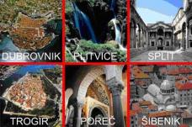
Ljepote moje domovine /
The beauties of my homeland

Slide 3
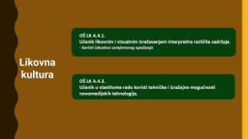
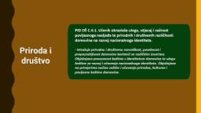
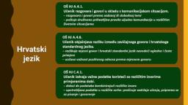
Odgojno obrazovni ishodi po predmetima

Slide 4
OŠ HJ A.4.1.
Učenik razgovara i govori u skladu s komunikacijskom situacijom.
– razgovara i govori prema zadanoj ili slobodnoj temi
– poštuje društveno prihvatljiva pravila uljudne komunikacije u različitim životnim situacijama
OŠ HJ A.4.6.
Učenik objašnjava razliku između zavičajnoga govora i hrvatskoga standardnog jezika.
– razlikuje mjesni govor i hrvatski standardni jezik navodeći ogledne i česte primjere
– uočava važnost pozitivnog odnosa prema mjesnom govoru
Hrvatski
jezik
OŠ HJ C.4.1.
Učenik izdvaja važne podatke koristeći se različitim izvorima primjerenima dobi.
– dolazi do podataka kombinirajući različite izvore
– upotrebljava podatke u različite svrhe: proširuje sadržaje učenja, priprema se za pisanje i govorenje
Notes:
4

Slide 5
PID OŠ C.4.1. Učenik obrazlaže ulogu, utjecaj i važnost povijesnoga nasljeđa te prirodnih i društvenih različitosti domovine na razvoj nacionalnoga identiteta.
- Istražuje prirodnu i društvenu raznolikost, posebnost i prepoznatljivost domovine koristeći se različitim izvorima. Objašnjava povezanost baštine s identitetom domovine te ulogu baštine za razvoj i očuvanje nacionalnoga identiteta. Objašnjava na primjerima načine zaštite i očuvanja prirodne, kulturne i povijesne baštine domovine.
Priroda i društvo

Slide 6
OŠ LK A.4.1.
Učenik likovnim i vizualnim izražavanjem interpretira različite sadržaje.
- koristi iskustvo usmjerenog opažanja
Likovna
kultura
OŠ LK A.4.3.
Učenik u vlastitome radu koristi tehničke i izražajne mogućnosti novomedijskih tehnologija.

Slide 7
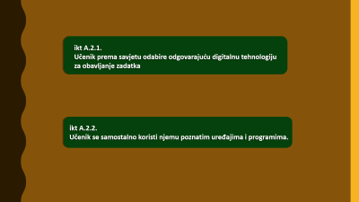
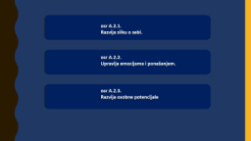
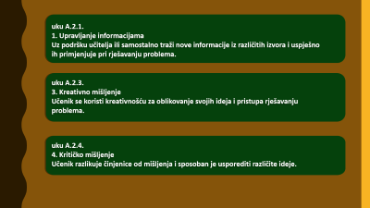
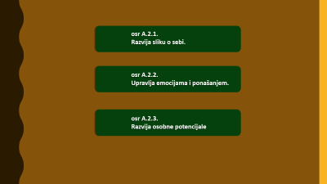
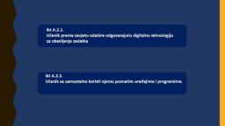
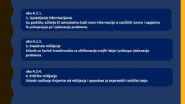
Međupredmetne
teme

Slide 8
uku A.2.1.
1. Upravljanje informacijama
Uz podršku učitelja ili samostalno traži nove informacije iz različitih izvora i uspješno ih primjenjuje pri rješavanju problema.
uku A.2.3.
3. Kreativno mišljenje
Učenik se koristi kreativnošću za oblikovanje svojih ideja i pristupa rješavanju problema.
uku A.2.4.
4. Kritičko mišljenje
Učenik razlikuje činjenice od mišljenja i sposoban je usporediti različite ideje.

Slide 9
osr A.2.1.
Razvija sliku o sebi.
osr A.2.2.
Upravlja emocijama i ponašanjem.
osr A.2.3.
Razvija osobne potencijale

Slide 10
ikt A.2.1.
Učenik prema savjetu odabire odgovarajuću digitalnu tehnologiju
za obavljanje zadatka.
ikt A.2.2.
Učenik se samostalno koristi njemu poznatim uređajima i programima.

Slide 11
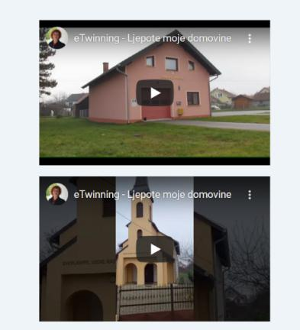
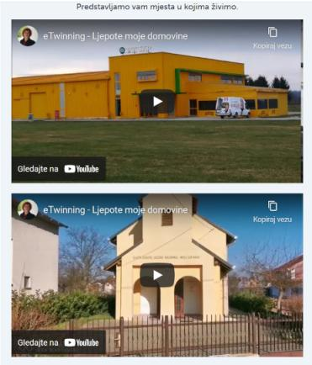
Predstavljanje svojih mjesta (video uradci učenika)

Slide 12

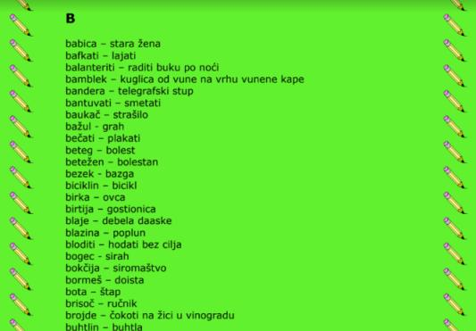

Slide 13
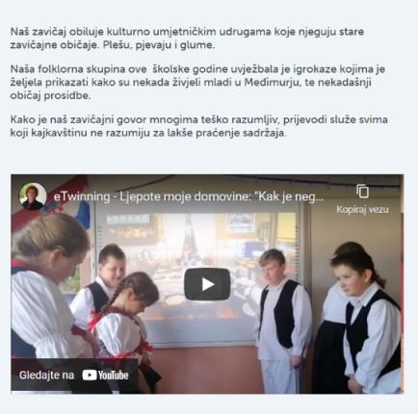
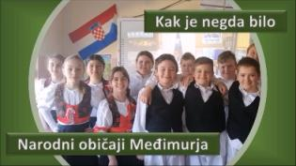
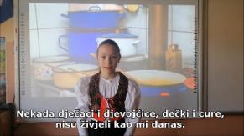
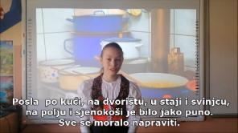

Slide 14
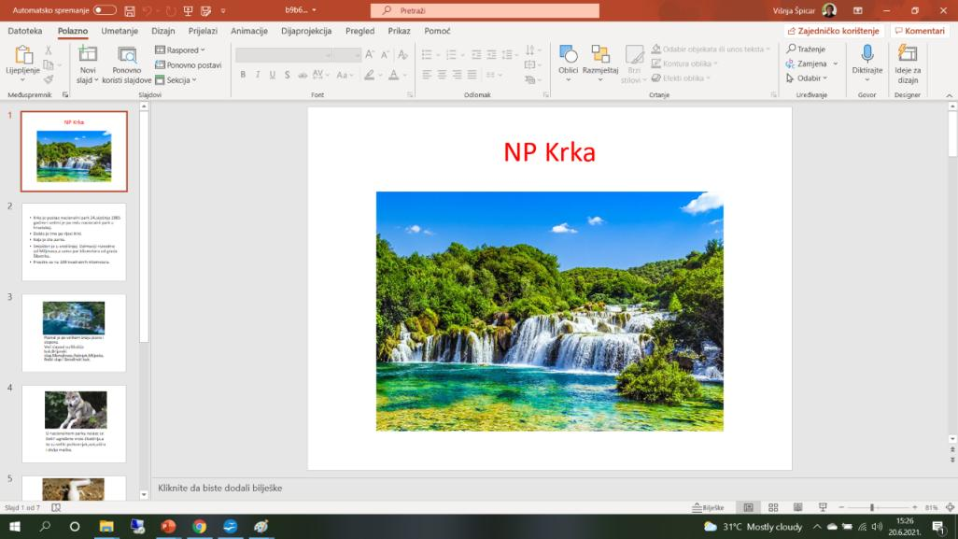

Slide 15
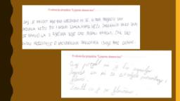
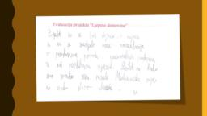
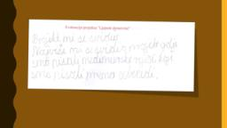
Evaluacija projekta

Slide 16
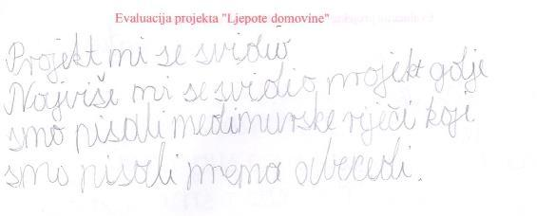

Slide 17
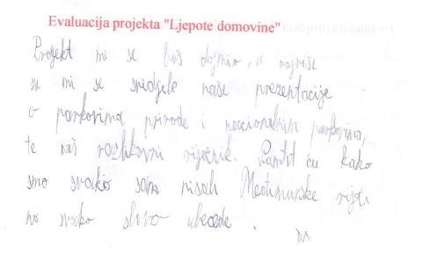

Slide 18
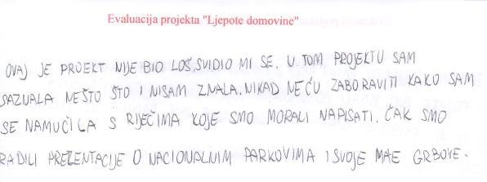
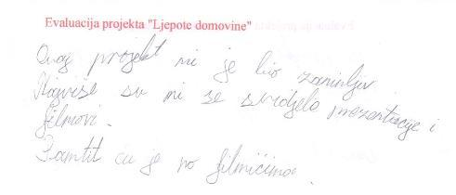

Slide 19

100. dan škole

Slide 20
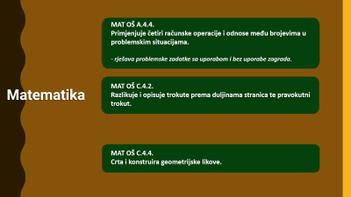
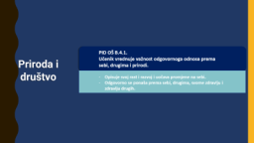
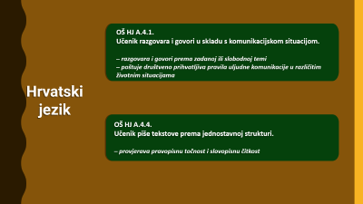
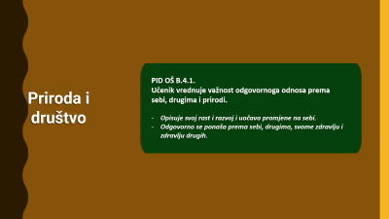
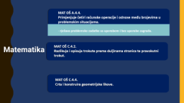
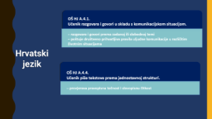
Odgojno obrazovni ishodi po predmetima

Slide 21
MAT OŠ A.4.4.
Primjenjuje četiri računske operacije i odnose među brojevima u problemskim situacijama.
- rješava problemske zadatke sa uporabom i bez uporabe zagrada.
MAT OŠ C.4.2.
Razlikuje i opisuje trokute prema duljinama stranica te pravokutni trokut.
Matematika
MAT OŠ C.4.4.
Crta i konstruira geometrijske likove.

Slide 22
OŠ HJ A.4.1.
Učenik razgovara i govori u skladu s komunikacijskom situacijom.
– razgovara i govori prema zadanoj ili slobodnoj temi
– poštuje društveno prihvatljiva pravila uljudne komunikacije u različitim životnim situacijama
Hrvatski
jezik
OŠ HJ A.4.4.
Učenik piše tekstove prema jednostavnoj strukturi.
– provjerava pravopisnu točnost i slovopisnu čitkost
Notes:
22

Slide 23
PID OŠ B.4.1.
Učenik vrednuje važnost odgovornoga odnosa prema sebi, drugima i prirodi.
Opisuje svoj rast i razvoj i uočava promjene na sebi.
Odgovorno se ponaša prema sebi, drugima, svome zdravlju i zdravlju drugih.
Priroda i društvo

Slide 24
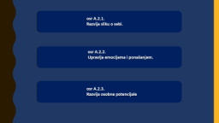
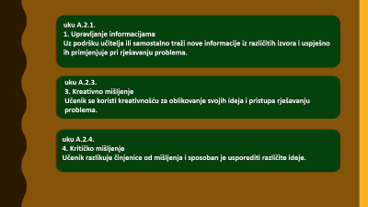
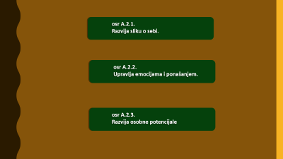
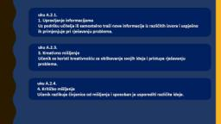
Međupredmetne
teme

Slide 25
uku A.2.1.
1. Upravljanje informacijama
Uz podršku učitelja ili samostalno traži nove informacije iz različitih izvora i uspješno ih primjenjuje pri rješavanju problema.
uku A.2.3.
3. Kreativno mišljenje
Učenik se koristi kreativnošću za oblikovanje svojih ideja i pristupa rješavanju problema.
uku A.2.4.
4. Kritičko mišljenje
Učenik razlikuje činjenice od mišljenja i sposoban je usporediti različite ideje.

Slide 26
osr A.2.1.
Razvija sliku o sebi.
osr A.2.2.
Upravlja emocijama i ponašanjem.
osr A.2.3.
Razvija osobne potencijale

Slide 27
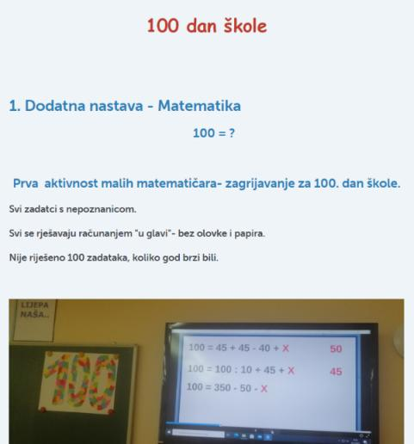

Slide 28
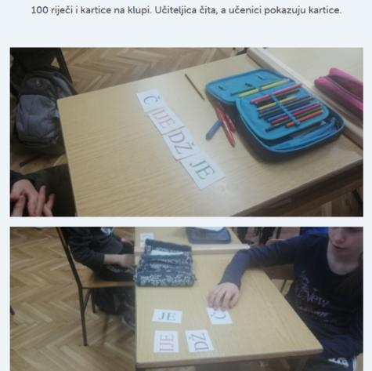
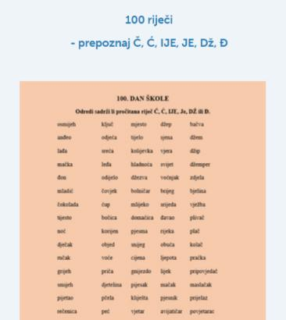

Slide 29
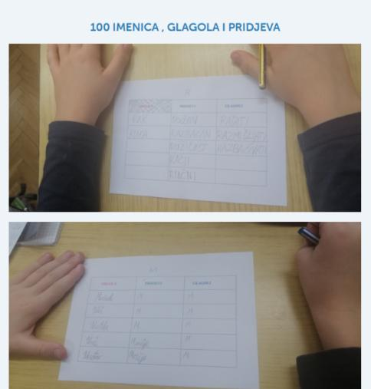

Slide 30
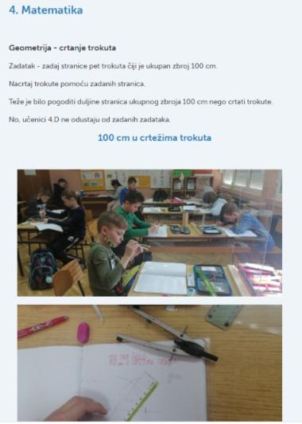
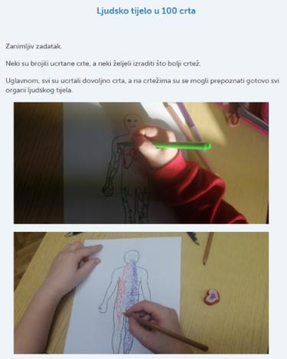

Slide 31
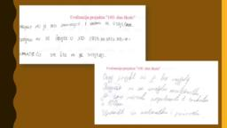
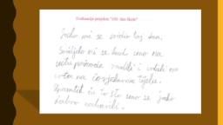
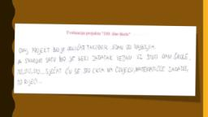
Evaluacija projekta

Slide 32
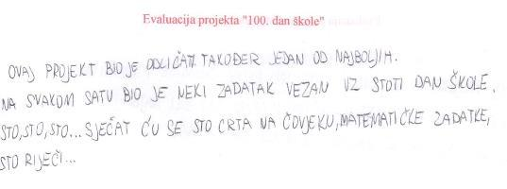

Slide 33
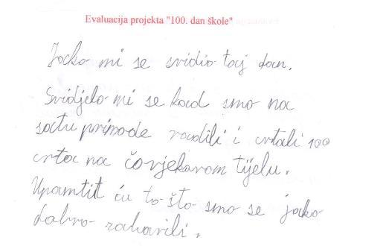

Slide 34
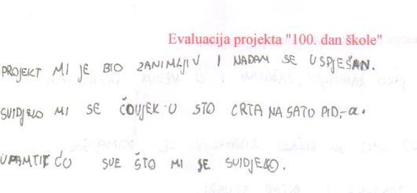
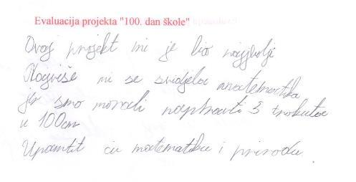

Slide 35

Memento prijateljstva 7 /memento for friendships

Slide 36
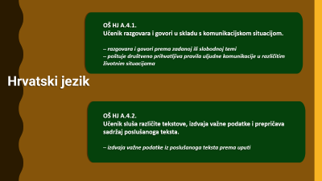
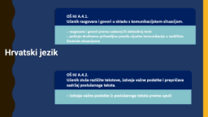
Odgojno obrazovni ishodi po predmetima

Slide 37
OŠ HJ A.4.1.
Učenik razgovara i govori u skladu s komunikacijskom situacijom.
– razgovara i govori prema zadanoj ili slobodnoj temi
– poštuje društveno prihvatljiva pravila uljudne komunikacije u različitim životnim situacijama
Hrvatski jezik
OŠ HJ A.4.2.
Učenik sluša različite tekstove, izdvaja važne podatke i prepričava sadržaj poslušanoga teksta.
– izdvaja važne podatke iz poslušanoga teksta prema uputi
Notes:
37

Slide 38






Međupredmetne
teme

Slide 39
uku A.2.1.
1. Upravljanje informacijama
Uz podršku učitelja ili samostalno traži nove informacije iz različitih izvora i uspješno ih primjenjuje pri rješavanju problema.
uku A.2.3.
3. Kreativno mišljenje
Učenik se koristi kreativnošću za oblikovanje svojih ideja i pristupa rješavanju problema.
uku A.2.4.
4. Kritičko mišljenje
Učenik razlikuje činjenice od mišljenja i sposoban je usporediti različite ideje.

Slide 40
osr A.2.1.
Razvija sliku o sebi.
osr A.2.2.
Upravlja emocijama i ponašanjem.
osr A.2.3.
Razvija osobne potencijale

Slide 41
goo A.2.1.
Ponaša se u skladu s ljudskim pravima u svakodnevnom životu.
goo B.2.1.
Promiče pravila demokratske zajednice.
goo C.2.2.
Promiče solidarnost u školi.

Slide 42



Slide 43



Slide 44



Slide 45


Slide 46




Slide 47



Evaluacija projekta

Slide 48


Slide 49


Slide 50


Slide 51

U svijetu likovnih umjetnika 3
/ Art in my heart

Slide 52


Odgojno obrazovni ishodi po predmetima

Slide 53
OŠ LK A.4.1.
Učenik likovnim i vizualnim izražavanjem interpretira različite sadržaje.
- koristi iskustvo usmjerenog opažanja
OŠ LK A.4.2.
Učenik demonstrira fine motoričke vještine upotrebom različitih likovnih materijala i postupaka u vlastitom likovnom izražavanju.
Likovna
kultura
OŠ LK B.4.1.
Učenik analizira likovno i vizualno umjetničko djelo povezujući osobni doživljaj, likovni jezik i tematski sadržaj djela.
OŠ LK B.4.2.
Učenik opisuje i uspoređuje svoj likovni ili vizualni rad i radove drugih učenika te opisuje vlastiti doživljaj stvaranja.

Slide 54




Međupredmetne
teme

Slide 55
uku A.2.1.
1. Upravljanje informacijama
Uz podršku učitelja ili samostalno traži nove informacije iz različitih izvora i uspješno ih primjenjuje pri rješavanju problema.
uku A.2.3.
3. Kreativno mišljenje
Učenik se koristi kreativnošću za oblikovanje svojih ideja i pristupa rješavanju problema.
uku A.2.4.
4. Kritičko mišljenje
Učenik razlikuje činjenice od mišljenja i sposoban je usporediti različite ideje.

Slide 56
osr A.2.1.
Razvija sliku o sebi.
osr A.2.2.
Upravlja emocijama i ponašanjem.
osr A.2.3.
Razvija osobne potencijale

Slide 57


3. radionica - Ted Harrison
1. i 2. radionica - Pablo Picasso

Slide 58

4. radionica - Ivan Večenaj

Slide 59


5. radionica - Karla Gerard
Virtualna izložba radova

Slide 60



Virtualna izložba radova
6. Radionica –
Beatriz Milhazes

Slide 61

7. radionica Domenico Gonzi

Slide 62



Evaluacija projekta

Slide 63


Slide 64


Slide 65



Slide 66



Hvala na pažnji !

